Slide 1
Valorisation de la drêche de brasserie
Présenté par David Bussière-Gauthier, ing.
Chef de projets (ingénierie)
Cintech
13 septembre 2023

Slide 2
Plan de la présentation
Présentation du projet
Valorisation de la drêche
Transformation de la drêche
Calcul technico-économique
Interprétation des résultats
Conclusion

Slide 3
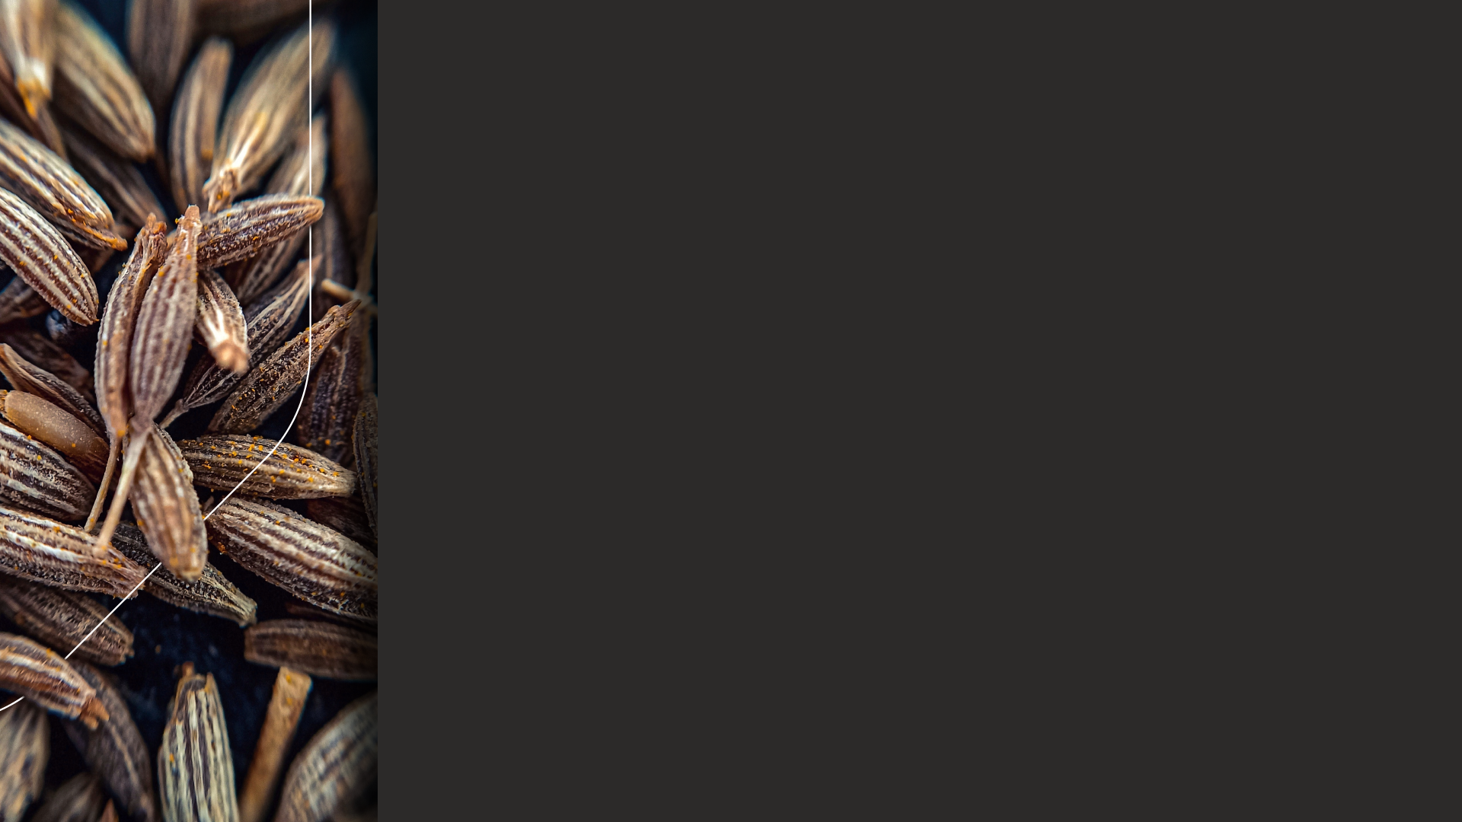
Cintech Agroalimentaire
Depuis 1986, Cintech agroalimentaire, centre d’innovation et de recherche appliquée en agroalimentaire, met ses expertises et technologies au service des enjeux des entreprises afin de leur offrir des solutions sur mesure et d’accélérer leur développement :
La formation - reformulation
La mise à l’échelle industrielle
La validation de procédés
L’incubation et l’accélération de projets
La valorisation de coproduits
Le positionnement de produits
L’accès à des plateformes technologiques
L’analyse sensorielle et consommateur

Slide 4
Introduction
Mandat
Cintech a été mandaté par le CDBL pour identifier des méthodes de transformation de la drêche de microbrasserie afin de déterminer des applications possibles pour ce coproduit hautement valorisable.

Slide 5
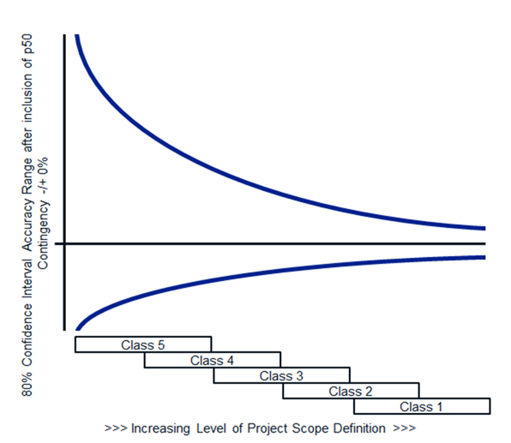
Introduction
Portée du projet
150 heures allouées
Identifier des méthodes de transformation de la drêche en un ingrédient pour l’alimentation humaine et animale
Analyse technico-économique de 2 scénarios
Analyse de classe 5 : ±30%-50% (selon l’AACE)

Slide 6
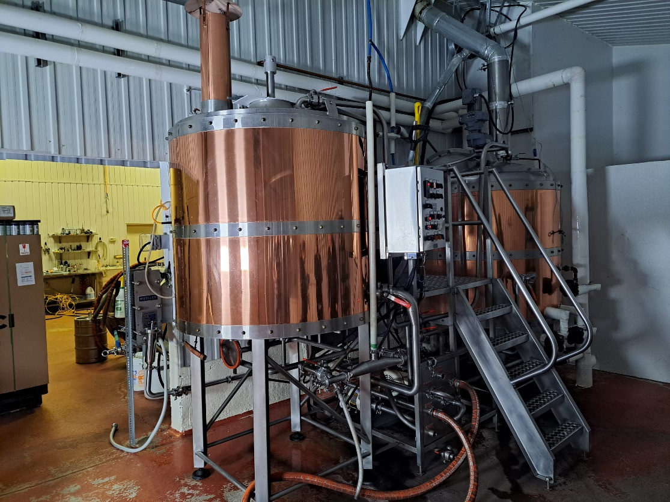
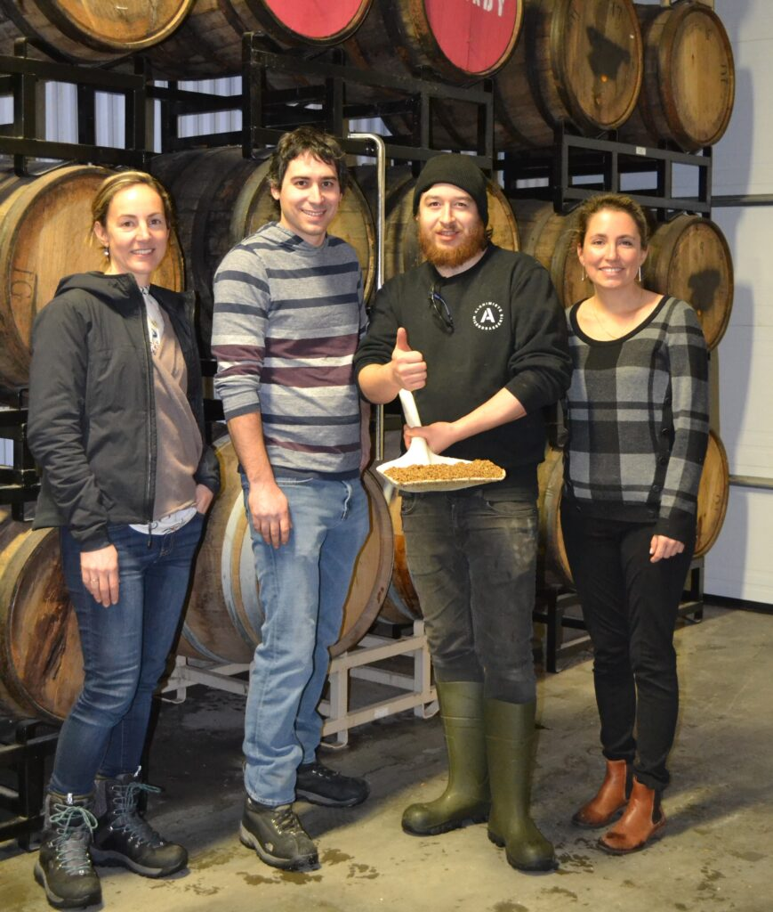
Introduction
Visite des brasseries

Slide 7
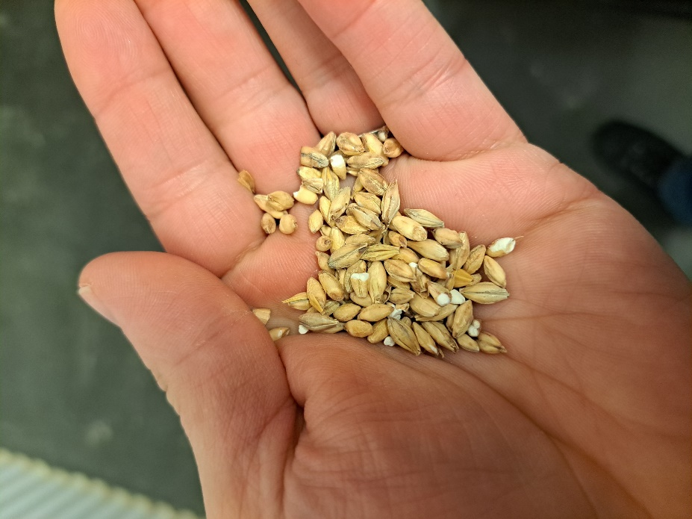
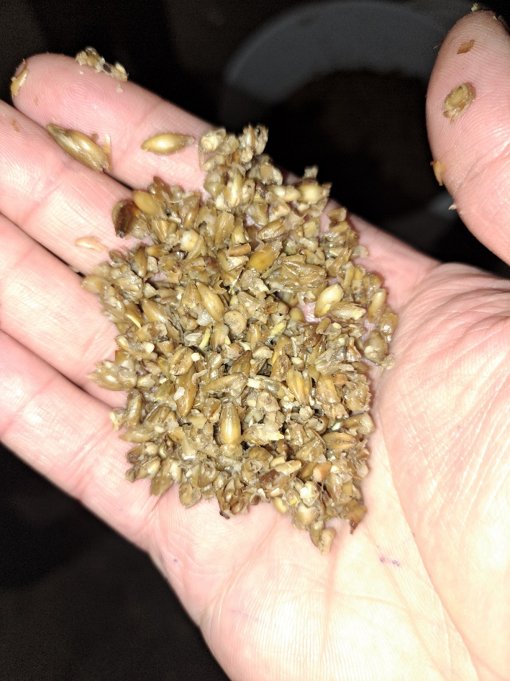
Introduction
Drêche de brasserie
Co-produit du procédé de brassage de la bière
Retiré du procédé après le processus de maltage
Composé principalement du grain d’orge trempé et brassé
Durée de vie très courte : En bas de 24h à température pièce
Composée de 65% à 85% d’eau

Slide 8
Valorisation de la drêche
À ce jour, la drêche de microbrasserie est principalement valorisée par l’alimentation animale
Pratique largement répandue
Dans Lanaudière : autour de 900 tm de drêche humide produite annuellement par 17 microbrasseries
Valorisation de la drêche
Sources
https://tvrm.ca/un-projet-de-valorisation-des-dreches-de-microbrasseries-est-lance-dans-lanaudiere/
https://ici.radio-canada.ca/nouvelle/1888919/agriculture-exportation-dreche-molson-labatt-biere

Slide 9
Valorisation de la drêche
Drêche Humide
Avantages :
Besoin minimal de transformation
Apport de fibres et de protéines au produit
Ingrédient disponible gratuitement
Inconvénients :
Doit être utilisée sur place et très rapidement
Limité à des débouchés locaux
Augmente les frais de transport à cause de sa teneur en eau élevée (≈75%)
Ne peut pas être emballée

Slide 10
Valorisation de la drêche
Farine de drêche
Avantages
Durée de vie augmentée
Capacité d’entreposage à température pièce
Réduction du volume
Possibilité d’ensachage pour une meilleure manutention
Incorporation plus facile dans les formulations
Plus grands volumes et de débouchés possibles
Apport de fibres et de protéines au produit
Inconvénients
Nécessite des investissements considérables pour sa transformation
La production de volumes plus faibles augmente le coût du produit

Slide 11
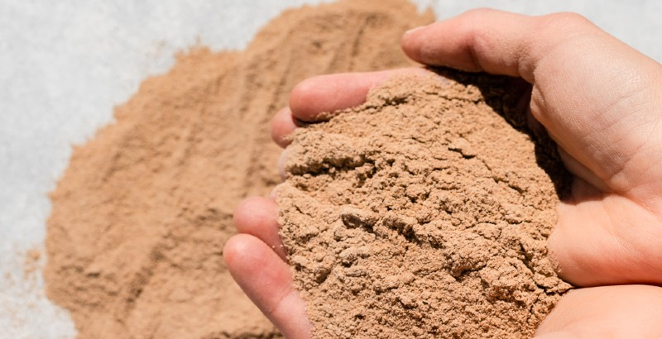
Valorisation de la drêche
Farine de drêches - Valeur nutritive
Pour 100g de farine de drêche
Énergie : entre 330 et 380 Calories
Protéines : entre 15 et 20g
Fibres : entre 35 et 50g
Glucides : entre 30 et 66g
Sucres : entre 13 et 15g
Matières Grasses : entre 5 et 6g
Acides gras saturés : entre 1 et 2 g
Autre
Sodium : 10mg
Potassium : 100mg
Calcium : 225mg
Fer : 11mg
Sources
Centre de Valorisation des Agroressources : https://www.cva-ctt19.fr/
Ramen tes drêches : https://ramentesdreches.com/product/farine-de-dreches-brunes/
Still Good : https://www.stillgoodfoods.ca/products/farine-dreches-moulues

Slide 12
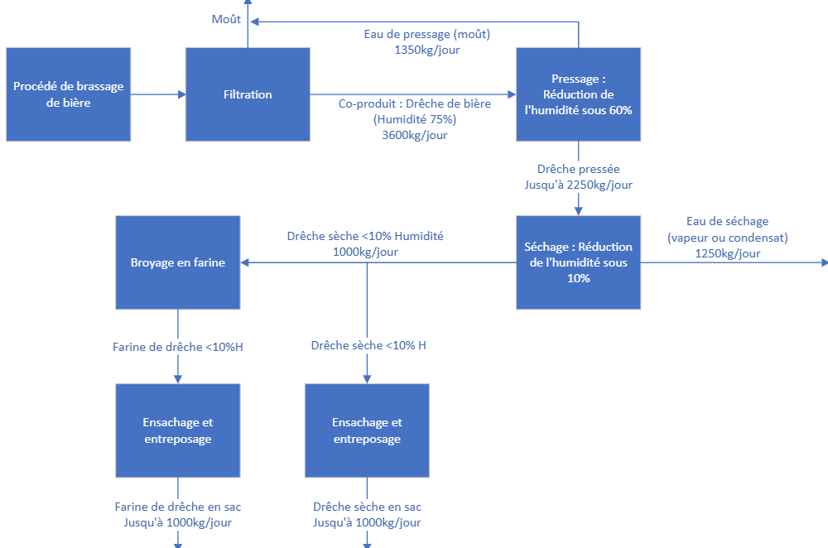
Transformation de la drêche en farine
Schéma d’écoulement – production à grande échelle
Hypothèses posées:
Basé sur une co-production de 900 tm de drêches/an
Capacité de traitement : 450kg/h minimum
Production de 8 heures par jour - 5 jours / semaines
50 semaines de production par année
Traitement centralisé à un endroit
Production annuelle de 250 000 kg de farine

Slide 13
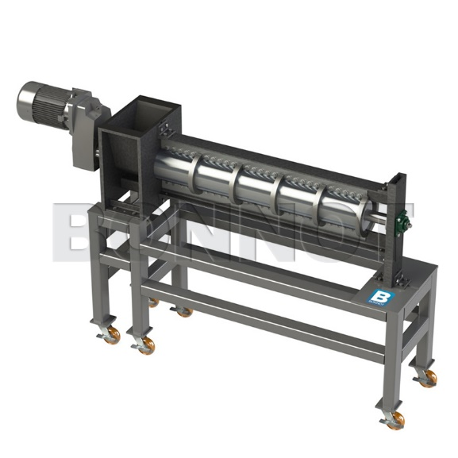
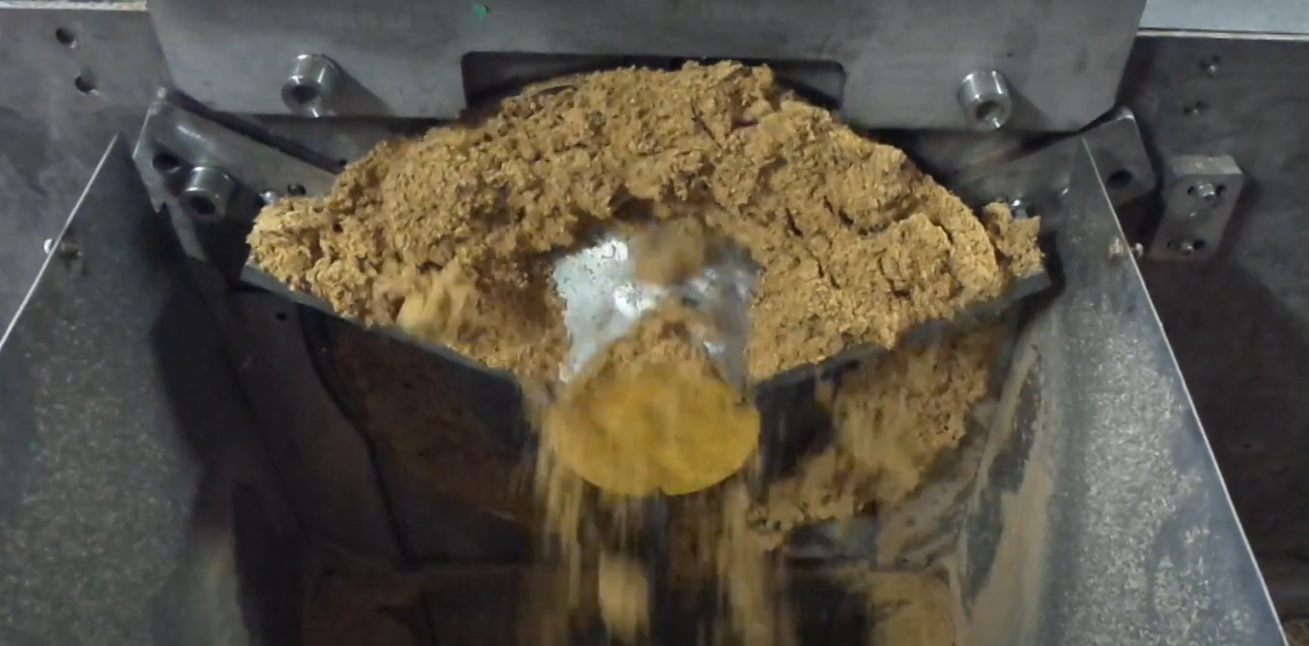
Transformation de la drêche en farine
Pressage – Grande échelle
Objectif : réduction de l’humidité sous 60%
Équipement suggéré : Presse à vis
Permet de séparer une partie du liquide du produit dans une opération en continu.
Moins énergivore que le séchage, mais moins efficace
Exemple : DW 8 Series :
Fabricant : The Bonnot Co.
Capacité : 910 kg/h
Prix : environ 115 000 $ CAD
Moteur : 10 HP (7.5 kW)

Slide 14
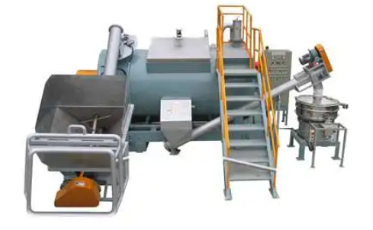
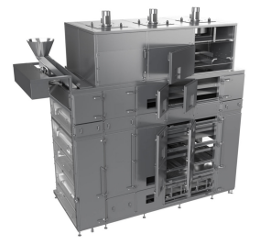
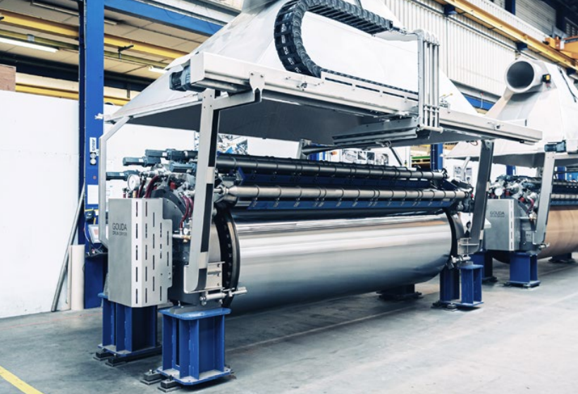
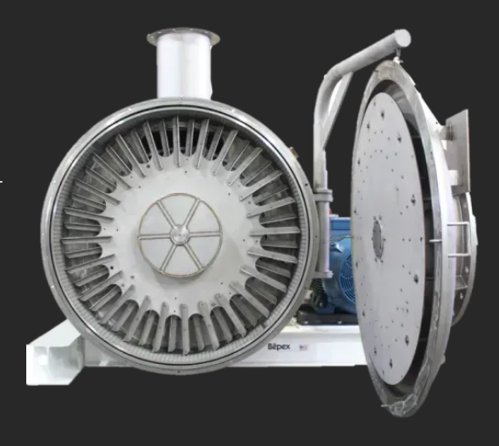
Transformation de la drêche en farine
Séchage
Objectif : réduction de l’humidité sous 10%
Augmente la durée de vie du produit
Plusieurs technologies possibles pour le séchage
Séchoir à courroie (Belt dryer)
Flash dryer
Déshydrateurs
Séchoirs à tambours

Slide 15
Transformation de la drêche en farine
Séchage – Grande échelle
Séchoir à tambour (Drum dryer) :
Exemple : T15-40kd
Fabricant : Andritz
Capacité : 800 kg/h
Prix : environ 1 350 000$ CAD
Consommation : 100kW (moteurs seulement)
Nécessite une production de vapeur

Slide 16
Transformation de la drêche en farine
Séchage – Grande échelle
Dispersion Flash dryer:
Exemple : PCX Dryer
Fabricant : Bepex
Capacité : 2000 kg/h
Prix : environ 2 200 000$ CAD
Consommation : N/D
Équipement sèche et broie dans la même opération
Prix inclue la presse à vis

Slide 17
Transformation de la drêche en farine
Séchage – Grande échelle
Séchoir à courroie (belt dryer):
Exemple : AirGenex
Fabricant : Harter
Capacité : 1000 kg/h
Prix : environ 2 642 000$ CAD
Consommation : 362kW
Pompe à chaleur permet de récupérer une partie de l’énergie du séchage

Slide 18
Transformation de la drêche en farine
Séchage – Grande échelle
Déshydrateur :
Exemple : GC-2000:
Fabricant : Voghel (Gaia)
Capacité : 2000 kg/j (250 kg/h)
Prix : environ 550 000$ CAD
Consommation : N/D
Un seul équipement permettrait de traiter environ 80% de la production.

Slide 19
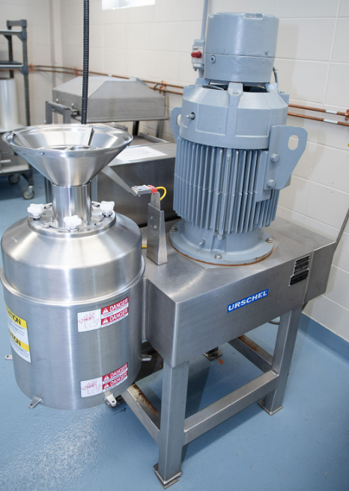
Transformation de la drêche en farine
Broyage – Grande échelle
Objectif : Réduire la drêche sèche en farine
Équipement suggéré : Broyeur
Rends le produit plus facile à incorporer dans des recettes. Réduit son volume
Exemple : Comitrol 1700:
Fabricant : Urschel
Capacité : 4500 kg/h
Prix : environ 90 000$ CAD
Consommation : 30 kW

Slide 20
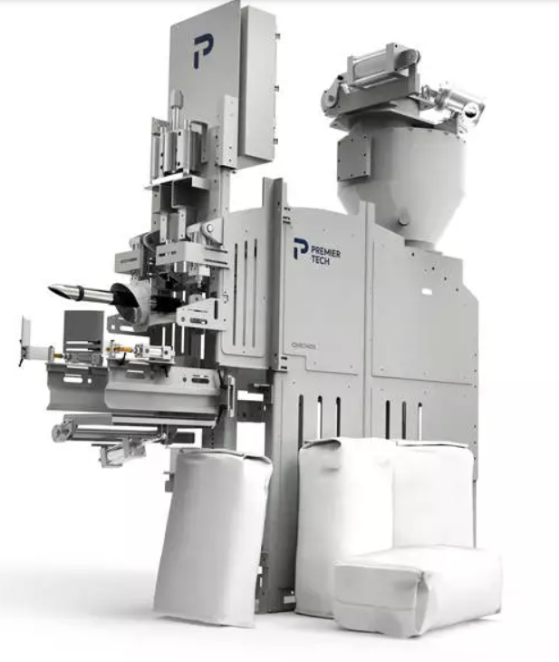
Transformation de la drêche en farine
Ensachage – Grande échelle
Objectif : Mettre le produit en sac
Équipement suggéré : Ensacheuse à pression d’air
Facilite l’entreposage et la manutention du produit.
Exemple : Série 770:
Fabricant : Premier tech
Capacité : 10 sacs/min
Prix : environ 135 000$ CAD
Consommation : N/D

Slide 21
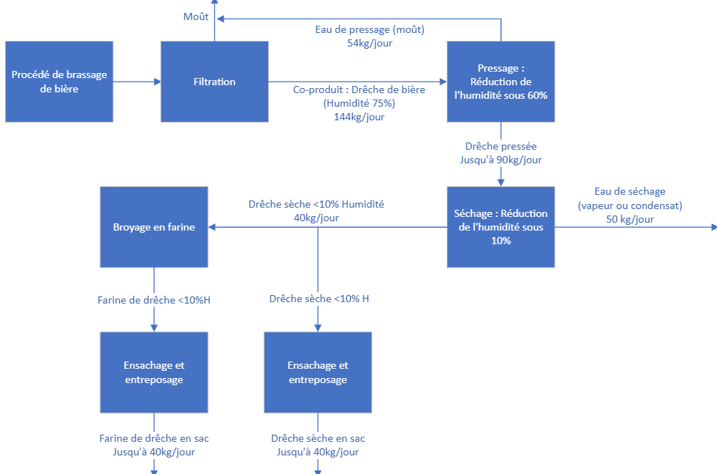
Transformation de la drêche en farine
Schéma d’écoulement – production à petite échelle
Hypothèses posées:
Basé sur une production de 36 tm de drêches/an
Capacité de traitement : 18kg/h minimum
Production de 8 heures par jour - 5 jours / semaines
50 semaines de production par année
Production annuelle de farine de 10 000 kg

Slide 22
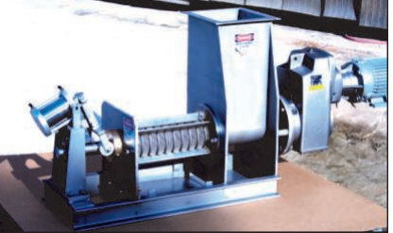
Transformation de la drêche en farine
Pressage – Petite échelle
Objectif : réduction de l’humidité sous 60%
Équipement suggéré : Presse à vis
Permet de séparer une partie du liquide du produit dans une opération en continu.
Moins énergivore que le séchage, mais moins efficace
Exemple : CP-4:
Fabricant : Vincent
Capacité : 68 - 227 kg/h
Prix : environ 35 000$ CAD
Moteur : 2 HP (7.5 kW)

Slide 23
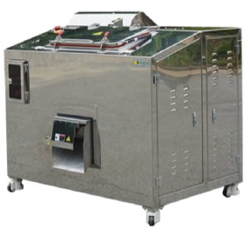
Transformation de la drêche en farine
Séchage – Petite échelle
Déshydrateur :
Exemple : GA-100:
Fabricant : Voghel (Gaia)
Capacité : 100 kg/j
Prix : environ 75 000$ CAD
Consommation : 10,42 KW

Slide 24
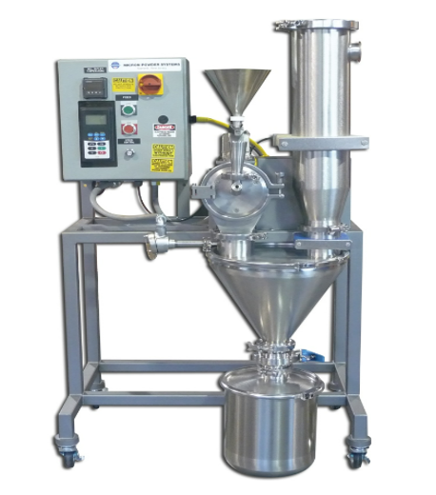
Transformation de la drêche en farine
Broyage – Petite échelle
Objectif : Réduire la drêche sèche en farine
Équipement suggéré : Broyeur
Rends le produit plus facile à incorporer dans des recettes. Réduit son volume
Exemple : Broyeur Polyvalent:
Fabricant : Hosokawa
Capacité : 10 kg/h
Prix : environ 70 000$ CAD
Consommation : 22,4 kW

Slide 25
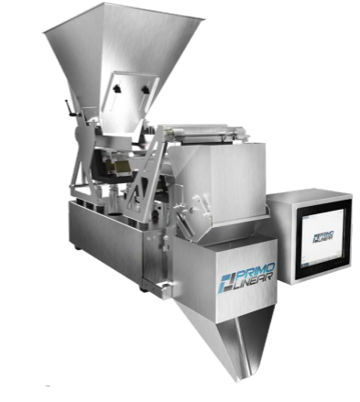
Transformation de la drêche en farine
Ensachage – Petite échelle
Objectif : Mettre le produit en sac
Équipement suggéré : Ensacheuse semi-automatique
Facilite l’entreposage et la manutention du produit.
Exemple : PrimoLinear V5:
Fabricant : Premier tech
Capacité : 100g-1kg (6-12 sacs/min)
Prix : environ 35 000$ CAD
Consommation : N/D

Slide 26
Production Grande échelle
Analyse technico-économique
Méthode utilisée
Estimation par pourcentage du prix total des équipements
Étude de classe 5 selon l’AACE
Scénarios
Scénario 1 : Scénario avec les équipements de séchage le moins coûteux (Gaia) et une production de 200 tonnes par an
Scénario 2 : Scénario avec les équipements de séchage le plus coûteux (Harter) et une production de 250 tonnes par an
Hypothèses:
Amortissement:
Équipements : 7 ans
Bâtiment : 25 ans
Taux d’intérêt : 10%
Limitations :
Estimé effectué sur les CAPEX seulement. Ne considère pas les coûts d’opération (électricité, main d’œuvre, entretient, transport, etc.)
Marge d’erreur de ±30%-50%
Analyse technico-économique

Slide 27
Analyse technico-économique
Analyse technico-économique – Grande échelle
Tableau 1 : Investissement en capital fixe
Description | Pourcentage | Scénario 1 | Scénario 2
Coûts directs
Groupe Équipement
Équipement | N/A | 924 000,00 $ | 3 144 500,00 $
Installation | 25% du coût des équipements | 231 000,00 $ | 786 125,00 $
Sous-total équipement |  | 1 155 000,00 $ | 3 930 625,00 $
Groupe Bâtiment
Installations électriques | 10% du coût des équipements | 92 400,00 $ | 314 450,00 $
Services | 30% du coût des équipements | 277 200,00 $ | 943 350,00 $
Bâtiment | 30% du coût des équipements | 277 200,00 $ | 943 350,00 $
Aménagement du site | 10% du coût des bâtiments | 27 720,00 $ | 94 335,00 $
Terrain | 8% du coût des équipements | 73 920,00 $ | 251 560,00 $
Sous-total Bâtiment |  | 748 440,00 $ | 2 547 045,00 $
TOTAL Coûts directs |  | 1 903 440,00 $ | 6 477 670,00 $
Coûts indirects
Ingénierie | 25% du coût des équipements | 231 000,00 $ | 786 125,00 $
Génie Civil | 15% du coût des bâtiments | 41 580,00 $ | 141 502,50 $
Construction | 30% du coût des équipements | 277 200,00 $ | 943 350,00 $
Sous-total coûts indirects² |  | 549 780,00 $ | 1 870 977,50 $
Équipement (Coûts directs+indirects) |  | 1 488 604,37 $ | 5 065 926,88 $
Bâtiment (Coûts directs+indirects) |  | 964 615,63 $ | 3 282 720,62 $
GRAND TOTAL |  | 2 453 220,00 $ | 8 348 647,50 $
Tableau 2 : Tableau résumé, investissement en capital fixe et amortissement annuel
 | Scénario 1 | Scénario 2
Emprunt groupe équipement | 1 488 604,37 $ | 5 065 926,88 $
Période d’amortissement équipement | 7 ans | 7 ans
Emprunt groupe bâtiment | 964 615,63 $ | 3 282 720,62 $
Période d’amortissement bâtiment | 25 ans | 25 ans
Investissement total en capital fixe | 2 453 220,00 $ | 8 348 647,50 $
Taux d’intérêt | 10% | 10%
Amortissement annuel | 412 037,37 $ | 1 402 220,24 $
Production annuelle (kg) | 200 000 | 250 000
Coût (amortissement annuel) / kilogramme produit | 2,06 $ | 5,61 $
Estimé effectué sur les CAPEX seulement. Ne considère pas les coûts d’opération (électricité, main d’œuvre, entretien, transport, etc.)
Marge d’erreur de ±30%-50%

Slide 28
Production Petite échelle
Analyse technico-économique
Méthode utilisée
Estimation par pourcentage du prix total des équipements
Étude de classe 5 selon l’AACE
Scénarios
Scénario 3 : Scénario avec équipements à petite échelle sans presse et sans frais associés au bâtiment.
Scénario 4 : Scénario avec la presse et des investissements dans le bâtiment.
Hypothèses:
Amortissement:
Équipements : 7 ans
Bâtiment : 25 ans
Taux d’intérêt : 10%
Production annuelle : 10 Tonnes de farine de drêche
Limitations :
Estimé effectué sur les CAPEX seulement. Ne considère pas les coûts d’opération (électricité, main d’œuvre, entretient, transport, etc.)
Marge d’erreur de ±30%-50%
Analyse technico-économique

Slide 29
Analyse technico-économique
Analyse technico-économique – Petite échelle
Tableau 3 : Investissement en capital fixe
Description | Pourcentage | Scénario 3 | Scénario 4
Coûts directs
Groupe Équipement
Équipement | N/A | 178 796,00 $ | 214 156,00 $
Installation | 25% du coût des équipements | 44 699,00 $ | 53 539,00 $
Sous-total équipement |  | 223 495,00 $ | 267 695,00 $
Groupe Bâtiment
Installations électriques | 10% du coût des équipements | 17 879,60 $ | 21 415,60 $
Services | 30% du coût des équipements | 53 638,80 $ | 64 246,80 $
Bâtiment | 30% du coût des équipements | 53 638,80 $ | 64 246,80 $
Aménagement du site | 10% du coût des bâtiments | 5 363,88 $ | 6 424,68 $
Terrain | 8% du coût des équipements | 14 303,68 $ | 17 132,48 $
Sous-total Bâtiment |  | 144 824,76 $ | 173 466,36 $
TOTAL Coûts directs |  | 368 319,76 $ | 441 161,36 $
Coûts indirects
Ingénierie | 25% du coût des équipements | 44 699,00 $ | 53 539,00 $
Génie Civil | 15% du coût des bâtiments | 8 045,82 $ | 9 637,02 $
Construction | 30% du coût des équipements | 53 638,80 $ | 64 246,80 $
Sous-total coûts indirects² |  | 106 383,62 $ | 127 422,82 $
Équipement (Coûts directs+indirects) |  | 288 048,17 $ | 345 014,67 $
Bâtiment (Coûts directs+indirects) |  | - $ | 223 569,51 $
GRAND TOTAL |  | 288 048,17 $ | 568 584,18 $
Tableau 4 : Tableau résumé, investissement en capital fixe et amortissement annuel
 | Scénario 3 | Scénario 4
Emprunt groupe équipement | 288 048,17 $ | 345 014,67 $
Période d’amortissement équipement | 7 ans | 7 ans
Emprunt groupe bâtiment | - $ | 223 569,51 $
Période d’amortissement bâtiment | 25 ans | 25 ans
Investissement total en capital fixe | 288 048,17 $ | 568 584,18 $
Taux d’intérêt | 10% | 10%
Amortissement annuel | 59 166,68 $ | 95 498,13 $
Production annuelle (kg) | 10 000 | 10 000
Coût (amortissement annuel) / kilogramme produit | 5,92 $ | 9,55 $
Estimé effectué sur les CAPEX seulement. Ne considère pas les coûts d’opération (électricité, main d’œuvre, entretien, transport, etc.)
Marge d’erreur de ±30%-50%

Slide 30
Interprétation des résultats
Interprétation
Coût de production :
Production grande échelle : de 2,06$/kg 200 tonnes/an et 5,61$/kg pour 250 tonnes/an
Production petite échelle de 10 tonnes/an : 5,92$/kg à 9,55$/kg
Plus grande dépense d’équipement reliée au séchage
↑ de la production = ↓ du coût
Une production à grand volume a plus de chance d’être viable
Défis : Viser des débouchés requérant des volumes élevés pour la mise en marché de la farine de drêche
Estimé effectué sur les CAPEX seulement. Ne considère pas les coûts d’opération (électricité, main d’œuvre, entretien, transport, etc.)
Marge d’erreur de ±30%-50%

Slide 31
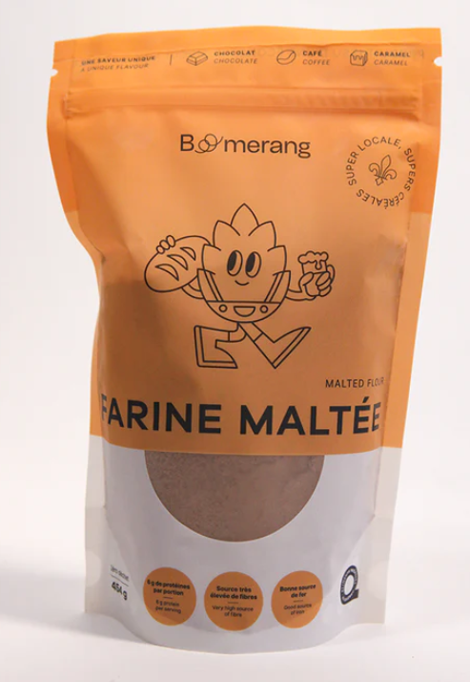
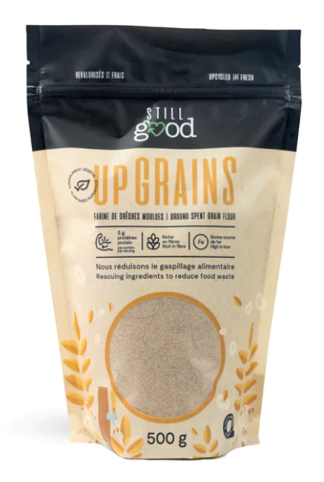
Interprétation des résultats
Farine de drêche sur le marché
Co-op Boomrang
6,00$/454g (13,22$/kg)
https://trait-dunion.ca/products/farine-de-dreches
Still Good
6,99$/500g (13,98$/kg)
https://www.stillgoodfoods.ca/products/farine-dreches-moulues

Slide 32
Interprétation des résultats
Transport de la drêche humide
Réduction de la quantité d’eau à transporter
Sur les 900tm de drêche humide, 675tm sont de l’eau.
Camion benne peut transporter autour de 20 tm
675tm d’eau = 34 voyages de camions annuellement

Slide 33
Conclusion
Conclusion
En suivant le mandat qui nous a été donné, les points suivants ont pu être conclus :
Selon les marges de profits désirés, la production d’un ingrédient de farine à base de drêche de microbrasserie pourrait être viable dans certaines conditions.
La production de l’ingrédient devra être centralisé dans un endroit qui recevra la matière première des microbrasseries environnantes.
Des volumes de production plus élevés permettraient de garder le coût de l’ingrédient plus bas, ce qui le rendra plus compétitif sur le marché. La transformation de la drêche à un point central doit être hautement considéré.
Une stratégie de mise en marché ciblant les plus grands volumes de production doit être déterminée.
Plusieurs aspects ne sont pas considérés dans la présente étude et devront faire l’objet d’une étude plus poussée pour augmenter la précision des données obtenues.

Slide 34
Conclusion
Suite du projet
Possibilités d’effectuer des tests de faisabilité chez Cintech
Usine pilote permettant de tester certaines technologies discutées dans la présente étude
Équipe de professionnels R&D pouvant vous supporter dans le développement de produits d’alimentation

Slide 35
MERCI !

Slide 36
cintech.ca

Slide 37
Valorisation de la drêche
Application - Alimentation humaine
Peut être incorporée dans certaines recettes en remplaçant entre 5 et 30% de la farine de blé.
Apport nutritionnel
Incorporation limitée : apporte un goût et une texture non-désirée en grande quantité

Slide 38
Valorisation de la drêche
Application - Alimentation animale
Possibilité de valorisation sans transformation par des éleveurs locaux (Ruminants, porcins)
Transformation en farine permettrait un plus grand éventail de produits (ex. : moulée pour animaux de compagnie
Apport en nutriments (protéines, fibres)

Slide 39
Valorisation de la drêche
Autres domaines d’application
Cosmétiques
Biocarburant
Épandage dans les champs
Compostage

Slide 40
Interprétation des résultats
Espace nécessaire pour les équipements
Petite production :
Environ 30-50 m² (300 – 500 pi²)
Grande échelle
Environ 80-150m² (800-1500 pi²)

